Slide 1

第五章 函数和代码复用
尚煜茗
北京邮电大学 网络空间安全学院

Slide 2
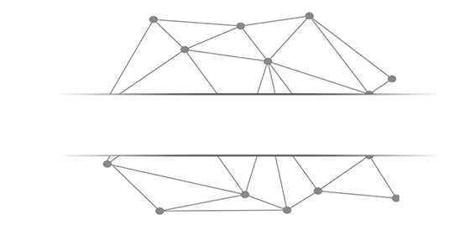
函数的基本使用

Slide 3
函数的定义
函数是一段代码的表示
- 函数是一段具有特定功能的、可重用的语句组
- 函数是一种功能的抽象，表达特定功能
- 两个作用：降低编程难度 和 代码复用

Slide 4
函数的定义
函数是一段代码的表示
def <函数名>(<参数(0个或多个)>) :
<函数体>
return <返回值>

Slide 5
函数的定义
函数名
参数
def fact(n) :
s = 1
for i in range(1, n+1):
s *= i
return s
计算 n!
返回值

Slide 6
函数的定义
y = f(x)
- 函数定义时，所指定的参数是一种占位符
- 函数定义后，如果不经过调用，不会被执行
- 函数定义时，参数是输入、函数体是处理、结果是输出（IPO）

Slide 7
函数的使用及调用过程

Slide 8
函数的调用
调用是运行函数代码的方式
def fact(n) :
s = 1
for i in range(1, n+1):
s *= i
return s
fact(10)
函数的定义
- 调用时要给出实际参数
- 实际参数替换定义中的参数
- 函数调用后得到返回值
函数的调用

Slide 9
函数的调用过程
a = fact( 10 )
print(a)
def fact( n ) :
s = 1
for i in range(1, n+1):
s *= i
return s
3628800

Slide 10
函数的参数传递

Slide 11
参数个数
函数可以有参数，也可以没有，但必须保留括号
def <函数名>() :
<函数体>
return <返回值>
def fact() :
print("我也是函数")

Slide 12
可选参数传递
函数定义时可以为某些参数指定默认值，构成可选参数
def <函数名>(<非可选参数>, <可选参数>) :
<函数体>
return <返回值>
可选参数必须在后边，否则在调用时会引起混乱！

Slide 13
可选参数传递
可选参数
def fact(n, m=1) :
s = 1
for i in range(1, n+1):
s *= i
return s//m
>>> fact(10)
3628800
>>> fact(10,5)
725760
计算 n!//m

Slide 14
可变参数传递
函数定义时可以设计可变数量参数，既不确定参数总数量
def <函数名>(<参数>, *b ) :
<函数体>
return <返回值>
带星号的参数必须出现在参数列表最后
通过元组（ tuple）类型接收多个值 （0个也可！）

Slide 15
可变参数传递
可变参数
def fact(n, *b) :
s = 1
for i in range(1, n+1):
s *= i
for item in b:
s *= item
return s
>>> fact(10,3)
10886400
>>> fact(10,3,5,8)
435456000
计算 n!乘数

Slide 16
参数传递的两种方式
函数调用时，参数可以按照位置或名称方式传递
def fact(n, m=1) :
s = 1
for i in range(1, n+1):
s *= i
return s//m
位置传递
>>> fact( 10,5 )
725760
>>> fact( m=5,n=10 )
725760
名称传递

Slide 17
函数的返回值

Slide 18
函数的返回值
函数可以返回0个或多个结果
- return保留字用来传递返回值
- 函数可以有返回值，也可以没有，可以有return，也可以没有
- return可以传递0个返回值，也可以传递任意多个返回值
Notes:
多个返回值，实际上返回的是元组

Slide 19
函数的返回值
def fact(n, m=1) :
s = 1
for i in range(1, n+1):
s *= i
return s//m, n, m
元组类型
>>> fact( 10,5 )
(725760, 10, 5)
>>> a,b,c = fact(10,5)
>>> print(a,b,c)
725760 10 5
元组拆包

Slide 20
函数的返回值
提前返回，实现安全验证（Guard Clause）
def divide(a, b) :
if b == 0:
return “False”
return a / b
def count_up(n) :
for I in range(n):
yield i

Slide 21
局部变量和全局变量

Slide 22
局部变量和全局变量
<语句块1>
def <函数名>(<参数>) :
<函数体>
return <返回值>
<语句块2>
程序
全局变量
函数
局部变量

Slide 23
局部变量和全局变量
n, s = 10, 100
def fact(n) :
s = 1
for i in range(1, n+1):
s *= i
return s
print(fact(n), s)
n和s是全局变量
fact()函数中的n和s是局部变量
运行结果
>>>
3628800 100
n和s是全局变量

Slide 24
局部变量和全局变量
规则1: 局部变量和全局变量是不同变量
- 局部变量是函数内部的占位符，与全局变量可能重名但不同
- 函数运算结束后，局部变量被释放
- 可以使用global保留字在函数内部使用全局变量

Slide 25
局部变量和全局变量
n, s = 10, 100
def fact(n) :
s = 1
for i in range(1, n+1):
s *= i
return s
print(fact(n), s)
fact()函数中s是局部变量
与全局变量s不同
运行结果
>>>
3628800 100
此处局部变量s是3628800
此处全局变量s是100

Slide 26
局部变量和全局变量
n, s = 10, 100
def fact(n) :
global s
for i in range(1, n+1):
s *= i
return s
print(fact(n), s)
fact()函数中使用global保留字声明此处s是全局变量s
运行结果
>>>
362880000 362880000
此处s指全局变量s
此处全局变量s被函数修改

Slide 27
局部变量和全局变量
规则2: 局部变量为组合数据类型且未创建，等同于全局变量
ls = ["F", "f"]
def func(a) :
ls.append(a)
return
func("C")
print(ls)
通过使用[]真实创建了一个全局变量列表ls
此处ls是列表类型，未真实创建
则等同于全局变量
运行结果
>>>
['F', 'f', 'C']
全局变量ls被修改

Slide 28
局部变量和全局变量
ls = ["F", "f"]
def func(a) :
ls = []
ls.append(a)
return
func("C")
print(ls)
通过使用[]真实创建了一个全局变量列表ls
此处ls是列表类型，真实创建
ls是局部变量
运行结果
>>>
['F', 'f']
局部变量ls被修改

Slide 29
局部变量和全局变量
使用规则
- 基本数据类型，无论是否重名，局部变量与全局变量不同
- 可以通过global保留字在函数内部声明全局变量
- 组合数据类型，如果局部变量未真实创建，则是全局变量

Slide 30
lambda函数

Slide 31
lambda函数
lambda函数返回函数名作为结果
- lambda函数是一种匿名函数，即没有名字的函数
- 使用lambda保留字定义，函数名是返回结果
- lambda函数用于定义简单的、能够在一行内表示的函数

Slide 32
lambda函数
<函数名> = lambda <参数>: <表达式>
def <函数名>(<参数>) :
<函数体>
return <返回值>
等价于

Slide 33
lambda函数
>>> f = lambda x, y : x + y
>>> f(10, 15)
25
>>> f = lambda : "lambda函数"
>>> print(f())
lambda函数

Slide 34
lambda函数的应用
谨慎使用lambda函数
- lambda函数主要用作一些特定函数或方法的参数
- lambda函数有一些固定使用方式，建议逐步掌握
- 一般情况，建议使用def定义的普通函数

Slide 35
七段数码管绘制

Slide 36
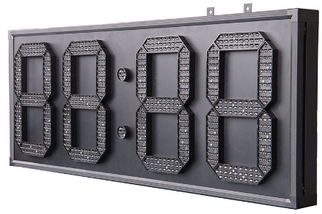
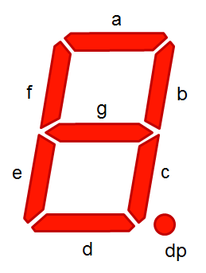
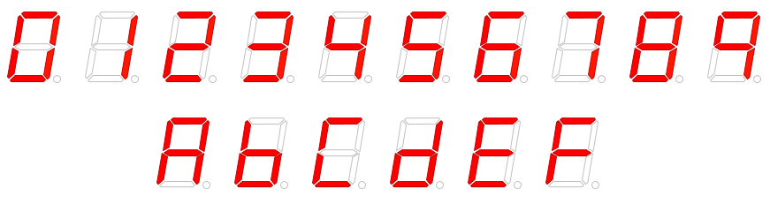
问题分析
七段数码管

Slide 37
问题分析
七段数码管绘制
- 需求：用程序绘制七段数码管，似乎很有趣
- 该怎么做呢？
turtle绘图体系
七段数码管绘制

Slide 38
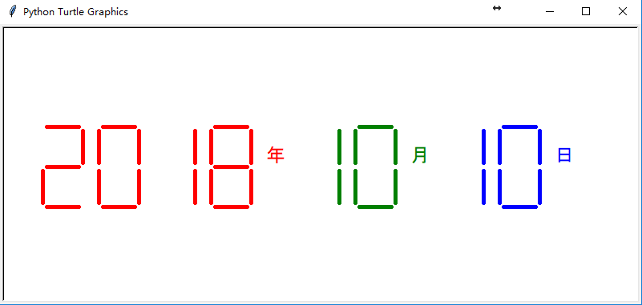
问题分析
七段数码管绘制时间

Slide 39
七段数码管绘制
基本思路
- 步骤1：绘制单个数字对应的数码管
- 步骤2：获得一串数字，绘制对应的数码管
- 步骤3：获得系统时间，绘制对应的数码管

Slide 40
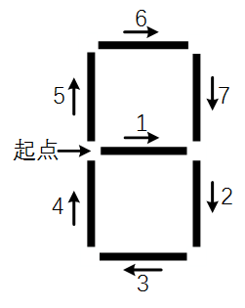
七段数码管绘制
步骤1: 绘制单个数码管
- 七段数码管由7个基本线条组成
- 七段数码管可以有固定顺序
- 不同数字显示不同的线条

Slide 41
import turtle
def drawLine(draw): #绘制单段数码管
turtle.pendown() if draw else turtle.penup()
turtle.fd(40)
turtle.right(90)
def drawDigit(digit): #根据数字绘制七段数码管
drawLine(True) if digit in [2,3,4,5,6,8,9] else drawLine(False)
drawLine(True) if digit in [0,1,3,4,5,6,7,8,9] else drawLine(False)
drawLine(True) if digit in [0,2,3,5,6,8,9] else drawLine(False)
drawLine(True) if digit in [0,2,6,8] else drawLine(False)
turtle.left(90)
drawLine(True) if digit in [0,4,5,6,8,9] else drawLine(False)
drawLine(True) if digit in [0,2,3,5,6,7,8,9] else drawLine(False)
drawLine(True) if digit in [0,1,2,3,4,7,8,9] else drawLine(False)
turtle.left(180)
turtle.penup() #为绘制后续数字确定位置
turtle.fd(20) #为绘制后续数字确定位置

Slide 42
七段数码管绘制
步骤2: 获取一段数字，绘制多个数码管
…
第1个
第2个
第N个

Slide 43
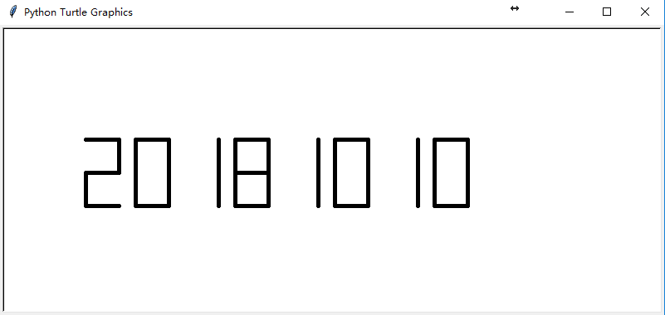
import turtle
def drawLine(draw): #绘制单段数码管
…(略)
def drawDigit(digit): #根据数字绘制七段数码管
…(略)
def drawDate(date): #获得要输出的数字
for i in date:
drawDigit(eval(i)) #通过eval()函数将数字变为整数
def main():
turtle.setup(800, 350, 200, 200)
turtle.penup()
turtle.fd(-300)
turtle.pensize(5)
drawDate('20181010')
turtle.hideturtle()
turtle.done()
main()

Slide 44
七段数码管绘制
绘制漂亮的七段数码管
- 增加七段数码管之间线条间隔

Slide 45
import turtle
def drawGap(): #绘制数码管间隔
turtle.penup()
turtle.fd(5)
def drawLine(draw): #绘制单段数码管
drawGap()
turtle.pendown() if draw else turtle.penup()
turtle.fd(40)
drawGap()
turtle.right(90)
def drawDigit(digit): #根据数字绘制七段数码管
drawLine(True) if digit in [2,3,4,5,6,8,9] else drawLine(False)
drawLine(True) if digit in [0,1,3,4,5,6,7,8,9] else drawLine(False)
drawLine(True) if digit in [0,2,3,5,6,8,9] else drawLine(False)
drawLine(True) if digit in [0,2,6,8] else drawLine(False)
…(略)

Slide 46
七段数码管绘制
步骤3: 获取系统时间，绘制七段数码管
- 使用datetime库获得系统当前时间
- 增加年月日标记
- 年月日颜色不同

Slide 47
import turtle, time
…(略)
def drawDate(date): #data为日期，格式型如 ‘2023-03=24+'
turtle.pencolor("red")
for i in date:
if i == '-':
turtle.write('年',font=("Arial", 18, "normal"))
turtle.pencolor("green")
turtle.fd(40)
elif i == '=':
turtle.write('月',font=("Arial", 18, "normal"))
turtle.pencolor("blue")
turtle.fd(40)
elif i == '+':
turtle.write('日',font=("Arial", 18, "normal"))
else:
drawDigit(eval(i))
def main():
…(略)

Slide 48
import turtle, time
…(略)
def drawDate(date):
…(略)
def main():
turtle.setup(800, 350, 200, 200)
turtle.penup()
turtle.fd(-300)
turtle.pensize(5)
drawDate(datetime.datetime.now().strftime('%Y-%m=%d+'))
turtle.hideturtle()
turtle.done()
main()

Slide 49
代码的复用和模块化设计

Slide 50

代码的复用和模块化设计
函数是程序的一种基本抽象方式，它将一系列代码组织起来通过命名供其他程序使用。函数封装的直接好处是代码复用，任何其他代码只要输入参数即可调用函数，从而避免相同功能代码在被调用处重复编写。代码复用产生了另一个好处，当更新函数功能时，所有被调用处的功能都被更新。

Slide 51
代码的复用和模块化设计
当程序的长度在百行以上，如果不划分模块就算是最好的程序员也很难理解程序含义程序的可读性就已经很糟糕了。解决这一问题的最好方法是将一个程序分割成短小的程序段，每一段程序完成一个小的功能。无论面向过程和面向对象编程，对程序合理划分功能模块并基于模块设计程序是一种常用方法，被称为“模块化设计”。

Slide 52
代码的复用和模块化设计
模块化设计一般有两个基本要求：
紧耦合：尽可能合理划分功能块，功能块内部耦合紧密；
松耦合：模块间关系尽可能简单，功能块之间耦合度低。
使用函数只是模块化设计的必要非充分条件，根据计算需求合理划分函数十分重要。一般来说，完成特定功能或被经常复用的一组语句应该采用函数来封装，并尽可能减少函数间参数和返回值的数量。

Slide 53
函数的递归

Slide 54
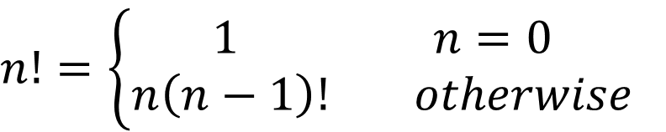
递归的定义
函数定义中调用函数自身的方式

Slide 55
递归的定义
类似数学归纳法
- 数学归纳法
- 证明当n取第一个值n₀时命题成立
- 假设当n_{k}时命题成立，证明当n=n_{k+1}时命题也成立
- 递归是数学归纳法思维的编程体现

Slide 56
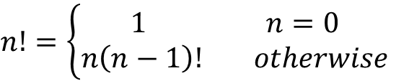
递归的定义
两个关键特征
- 链条：计算过程存在递归链条
- 基例：存在一个或多个不需要再次递归的基例

Slide 57
函数递归的调用过程

Slide 58
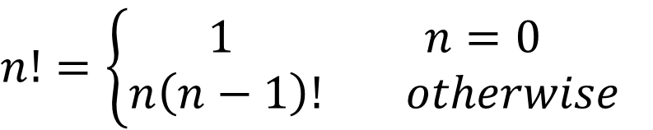
递归的实现
def fact(n): if n == 0 :
return 1
else :
return n*fact(n-1)

Slide 59
递归的实现
函数 + 分支语句
- 递归本身是一个函数，需要函数定义方式描述
- 函数内部，采用分支语句对输入参数进行判断
- 基例和链条，分别编写对应代码

Slide 60
递归的调用过程
n=5
n=4
n=3
def fact(n): if n == 0 :
return 1
else :
return n*fact(n-1)
def fact(n): if n == 0 :
return 1
else :
return n*fact(n-1)
def fact(n): if n == 0 :
return 1
else :
return n*fact(n-1)
n=5
n=4
n=3
fact(5)
120
24
6
递归调用
n=2
2
n=0
n=1
n=2
def fact(n): if n == 0 :
return 1
else :
return n*fact(n-1)
def fact(n): if n == 0 :
return 1
else :
return n*fact(n-1)
def fact(n): if n == 0 :
return 1
else :
return n*fact(n-1)
n=0
n=1
1
1

Slide 61
函数递归实例解析

Slide 62
字符串反转
将字符串s反转后输出
>>> s[::-1]
- 函数 + 分支结构
- 递归链条
- 递归基例

Slide 63
字符串反转
将字符串s反转后输出
>>> s[::-1]
- 函数 + 分支结构
- 递归链条
- 递归基例
def rvs(s): if s == "" :
return s
else :
return rvs(s[1:])+s[0]

Slide 64
经典的上台阶问题
给定整数N，代表台阶数，一次可以跨2个或者1个台阶，返回有多少种走法。
Notes:
还有杨辉三角，帕斯卡三角，斐波那契数列

Slide 65
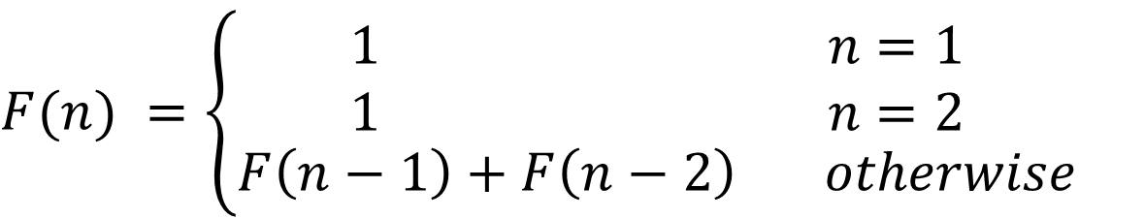
斐波那契数列
一个经典数列

Slide 66
斐波那契数列
F(n) = F(n-1) + F(n-2)
- 函数 + 分支结构
- 递归链条
- 递归基例
def f(n): if n == 1:
return 1
elif n == 2:
return 2
else:
return f(n-1) + f(n-2)

Slide 67
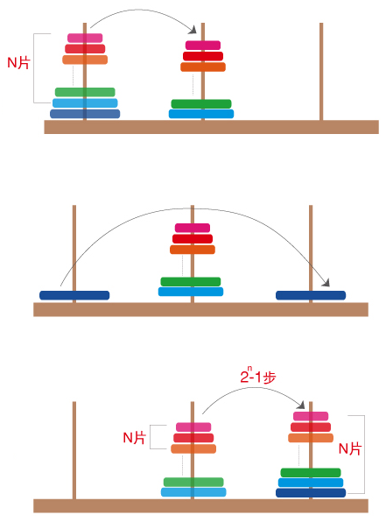
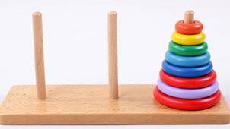
汉诺塔
>>> s[::-1]
Notes:
在世界中心贝拿勒斯（在印度北部）的圣庙里，一块黄铜板上插着三根宝石针。印度教的主神梵天在创造世界的时候，在其中一根针上从下到上地穿好了由大到小的64片金片，这就是所谓的汉诺塔。不论白天黑夜，总有一个僧侣在按照下面的法则移动这些金片，一次只移动一片，不管在哪根针上，小片必在大片上面。当所有的金片都从梵天穿好的那根针上移到另外一概针上时，世界就将在一声霹雳中消灭，梵塔、庙宇和众生都将同归于尽。

Slide 68
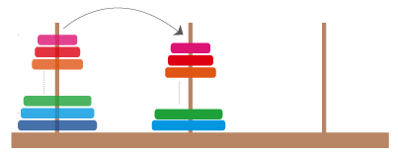
汉诺塔
A
B
C
count = 0
def hanoi(n, src, mid, dst):
global count if n == 1 :
print("{}->{}".format(src,dst))
count += 1
else :
hanoi(n-1,src, dst, mid)
hanoi(1, src, mid, dst)
hanoi(n-1, mid, src, dst)
hanoi(3, “A”, “B”, “C”)
print(count)
- 函数 + 分支结构
- 递归链条
- 递归基例

Slide 69
汉诺塔
A
B
C
>>>
1:A->C
2:A->B
1:C->B
3:A->C
1:B->A
2:B->C
1:A->C
7
count = 0
def hanoi(n, src, dst, mid):
… (略)
hanoi(3, "A", "C", "B")
print(count)

